Slide 1
Organización y gestión de la empresa informativa
6. Cadena de valor. Ingresos y gastos
Autores:
Guadalupe Aguado Guadalupe
Manuel Goyanes

Slide 2
Cadena de valor
6.1. Cadena de valor
6.2. La cadena de valor de un periódico
6.3. La cadena de valor de una televisión
6.4. La cadena de valor de la industria mediática en internet
6.5. Los cuatro procesos centrales de la cadena de valor

Slide 3
6.1. Cadena de valor
Una herramienta conceptual que divide la actividad fundamental de una empresa en categorías que diseñan, producen, promocionan y soportan el producto.
Cada organización está compuesta por un conjunto de actividades. Todas estas actividades pueden ser representadas a través de una cadena de valor.
Cada segmento de esta cadena indica un punto en el que un cierto valor es añadido, generalmente en correspondencia de una inversión.

Slide 4
La Cadena de Valor
Las diferencias entre las cadenas de valor de empresas rivales son una fuente clave de ventaja competitiva.
En términos competitivos, el valor es el resutado del precio del producto y de las unidades que se venden.
Una empresa es rentable si el valor que obtiene es superior a los costes de producción.

Slide 5
La Cadena de Valor
Es una herramienta de análisis útil para definir:
las competencias fundamentales de una empresa
las actividades en las que puede alcanzar una ventaja competitiva.
A través de la aplicación del modelo de la cadena de valor podemos obtener:
una ventaja en los costes, a través de un mejor entendimiento de los costes y su consecuente reducción
diferenciación, concentrando la atención en aquellas actividades asociadas con las competencias y las habilidades fundamentales.

Slide 6
Cadena de valor de un periódico
Creación o
adquisición del
contenido
Trabajo
editorial
Producción
Impresión
Distribución y
ventas
Atención
al cliente
Diseño
Corrección
Distribución

Slide 7
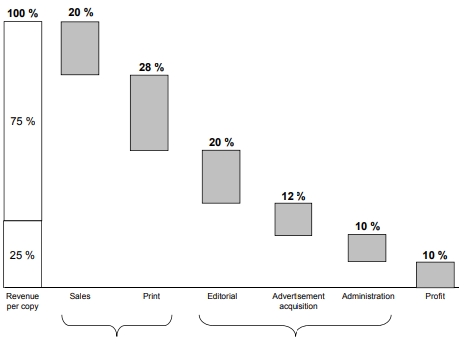
Costes e Ingresos de manufactura de los periódicos
(Wirtz, Media Management: Strategy, Business Models and Case Studies)
Ingresos por Publicidad
Distribución
Ingresos por Ventas
Ingresos por Copia
Costes de Producción y Distribución (48%)
Costes de la Primera Copia(42%)

Slide 8
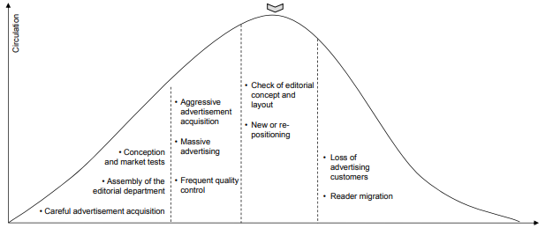
Ciclo de vida del periódico
(Wirtz, Media Management: Strategy, Business Models and Case Studies)
Distribución
Introducción
Crecimiento
Madurez
Descenso
-Concepción y test de mercado
-Creación del departamento editorial
-Adquisición de publicidad
-Adquisición agresiva de publicidad
-Publicidad masiva
-Control de calidad frecuente
-Chequeo del concepto editorial y diseño
-Reposición de la marca
-Pérdida de clientes publicitarios
-Migración de los lectores a otros medios

Slide 9
6.3. La cadena de valor tradicional de la industria televisiva
Creación
del contenido
(adquisición y
producción)
(Programación)
Distribución
(transmisión de
los programas)
Distribución

Slide 10
Cadena de valor emergente de la ind. televisiva
Creación
del contenido /
Adquisición
Programación
Plataforma de
distribución /
Canal
Interfaz usuario
Confección

Slide 11
Productos del sector televisivo
Productos
TV en abierto
TV de Pago
Programas regulares
Programas especializados
Programas locales
Videos en abierto bajo demanda
Pago por canal
Pay-per-view
Pago por video bajo demanda

Slide 12
6.4. La cadena de valor de la industria mediática en Internet
Adquisición de contenido online
Creación de contenido online
Empaquetamiento de contenido y servicios
Producción técnica
Distribución

Slide 13
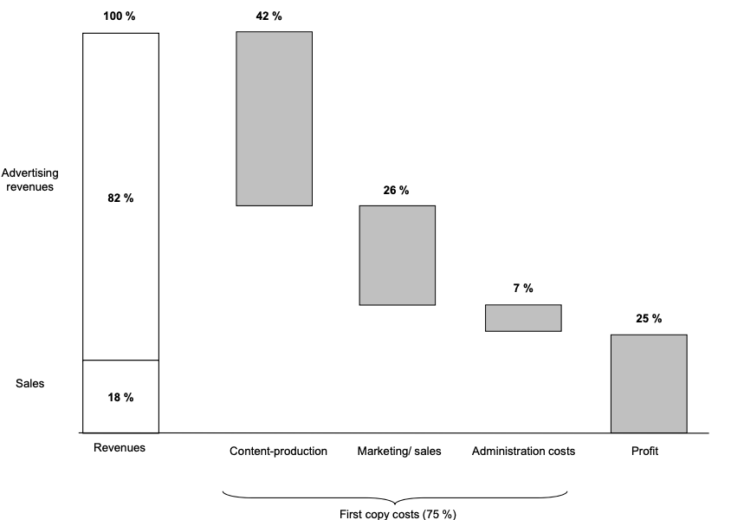
Estructura de costes e ingresos
(Wirtz, Media Management: Strategy, Business Models and Case Studies)

Slide 14
6.5. Los cuatro procesos centrales de la cadena de valor
Creación
del contenido
Entrega
del contenido
Interacción
con el
usuario final
Ventas
publicitarias

Slide 15
Los cuatro procesos centrales
Creación del
contenido
Creación de
derechos
Compra/venta
de derechos
Confección
Precio
Mercado
Consumidores
finales
Distribuidores
Creadores de derechos
Tipo de contratos
Producto final
Principio de fijación de precios
Herramientas de mercadotecnia
Libros
Autores independientes
Periodistas
(empleados,
free-lance)
Productores
(asalariado,
independiente)
Artista
independiente
Anticipo
Participación a las
ganancias
Derechos de
licencia
Recargo
Cesión exclusiva
Cesión de parte
de producción
Particip. ganancias
Libro
Revista
Periodico
Programa
Programación
Channel
bouquet
CD/canciones
Precio fijo
Promociones
Precio fijo
TV Free to air
Pública (impuestos)
Pay TV
Precio fijo
Promociones
Pres. y promociones
Ferias
Promociones en radio y tv
Publicidad
Reseñas
Publicidad directa
Anuncios pub./
Promociones
Publicidad
Promociones
Prensa escrita
Televisión
Música

Slide 16
Los cuatro procesos centrales
Entrega del
contenido
Adquisición bienes/servicios
Producción
Almacenamiento
Distribución
Por mayor
Por menor
Consumidor
final
Bienes principales
Herramientas de producción
Lugares de almacen.
Canal principal
Canal principal
Principal canal especializado
Papel
Imprenta
Papel
Imprenta
Equipamiento
CDs
De propiedad /
de terceros
De propiedad /
de terceros
De propiedad /
de terceros
De propiedad /
de terceros
Almacén
de libros
Server /
Almacén
de cintas
Almacén de CD
Pormayoristas
especializados
Distribuidores regionales
Cable,
satélite
Pormayoristas
especializados
Librerías
Grandes
almacenes
Quioscos
Grandes
almacenes
Tiendas de música
Grandes almacenes
Clubs del libro
Correo
Radiodifusión terrestre/TDT
Clubs
Libros
Prensa escrita
Televisión
Música

Slide 17
Los cuatro procesos centrales
Definición de
inventario
publicitario
Precio
Ventas
Gestión
de ingresos
Producción
del
contenido
Incorporación
del
contenido
Ventas
publicitarias
Tipo de inventario
Cond. generales de comercio
Equipo de ventas
Acuerdos comerciales específicos
Actores
principales
Actores
principales
Periódicos
Abierto
Abierto
Número
limitado de
minutos
Abierto
Precios en base a tamaño y posición
Descuentos x vol.
Precios en base a tamaño y posición
Descuentos x vol.
Precios en base a GRP y tiempo
Descuentos x vol.
Precios en base a GRP y tiempo
Descuentos x vol.
Equipo de venta propio, a menudo regional
Propio, a menudo regional
Agencias
Propio, a menudo regional
Agencias
Propio, a menudo regional
Agencies
Acuerdo con el
cliente
Acuerdo con el
cliente
Comparticipación
con las agencies
Comparticipación
con las agencias
Agencias de
publicidad
Agencias de
publicidad
Agencias de
publicidad
Agencias de
publicidad
Departmento
interno
Departmento
interno
Departmento
interno
Departmento
interno
Revistas
TV
Free to air
Radio

Slide 18
Los cuatro procesos centrales
Interacción
con el
usuario final
Adquisición
Contrato
Asistencia
Retención
Canal de adquisición principal
Actividad típica
Canal de interacción principal
Actividad de gestión
Periódicos/
Revistas
Marketing directo
Friendship marketing
Direct marketing
TV ads.
Marketing directo
Friendship marketing
Marketing directo
Publicidad en revistas
Friendship marketing
Limitada /
Ninguna
Conexión del
cable
Installación del
set-top box
Paquete de
bienvenida
Call center
correo electrónico
Call center
correo electrónico
Call center
correo electrónico
Call center
correo electrónico
Actividad limitada
Creciente actividad de retención (a causa de la digitalización)
Creciente actividad de retención
Continua actividad de retención
Operadores
de cable
Pay TV
Media
clubs

Slide 19
El sistema (o red) de valor
La cadena de valor de una empresa es parte de un sistema más amplio que incluye, por un lado, las cadenas de valor de los proveedores y, por el otro, las de los canales y de los clientes.
Cadena de valor del proveedor
Cadena de valor de la empresa
Cadena de valor del canal
Cadena de valor del comprador
El éxito de una empresa en crear y mantener una ventaja competitiva depende no sólo de su propia cadena de valor, sino también de su habilidad de controlar la cadena del sistema de la que es parte.

Slide 20
Externalización
Subcontratación de una de las tareas del negocio, pero no de la principal
Ahorro
Accesso a talento
Focalización en la tarea principal
Mejor gestión del riesgo
Aumento de la calidad
Conocimiento
Beneficios fiscales
Deslocalización

Slide 21
Lecturas recomendadas
Porter, M. E. (1980). Value chain analysis. London: Oxford Press Ltd.
Kung, L. (2016). Strategic Management in the Media: Theory to Practice. London: Sage.
Wirtz, B. W. (2014). Business models, value chains and competencies in media markets: a service system perspective. Palabra Clave, 17(4), 1041-1065.
Wirtz, B. (2022). Media management: Strategy, business models and case studies. Suiza: Spinger Nature.

